Slide 1
GPS TRAcker
Авторы:
Бунаков Егор
Потапов Сергей
Сериков Алексей

Slide 2
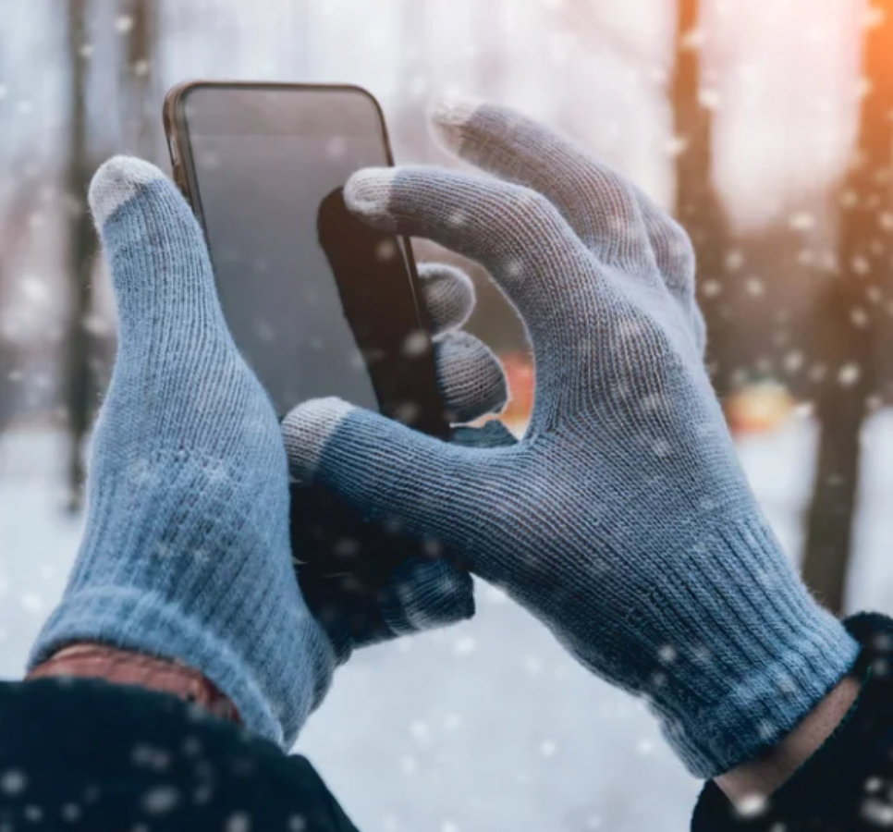
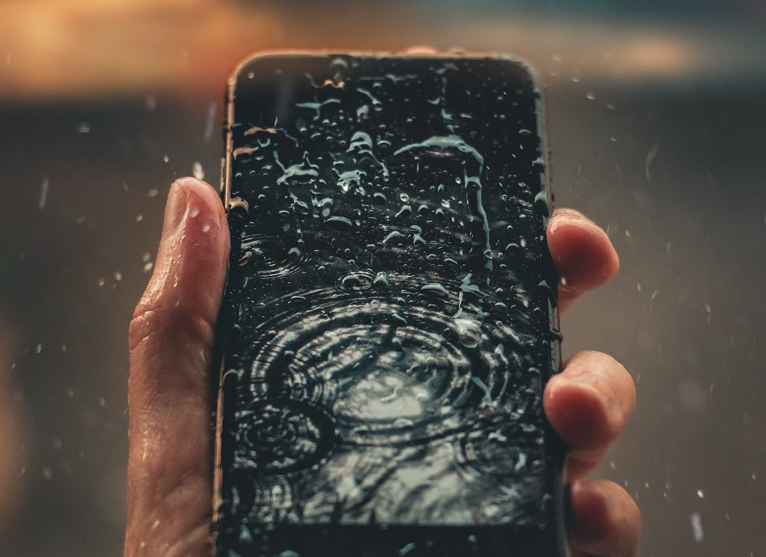
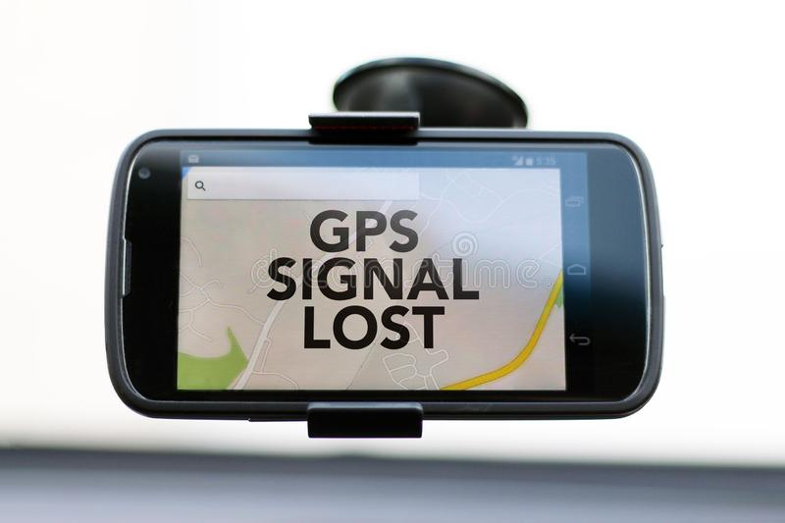
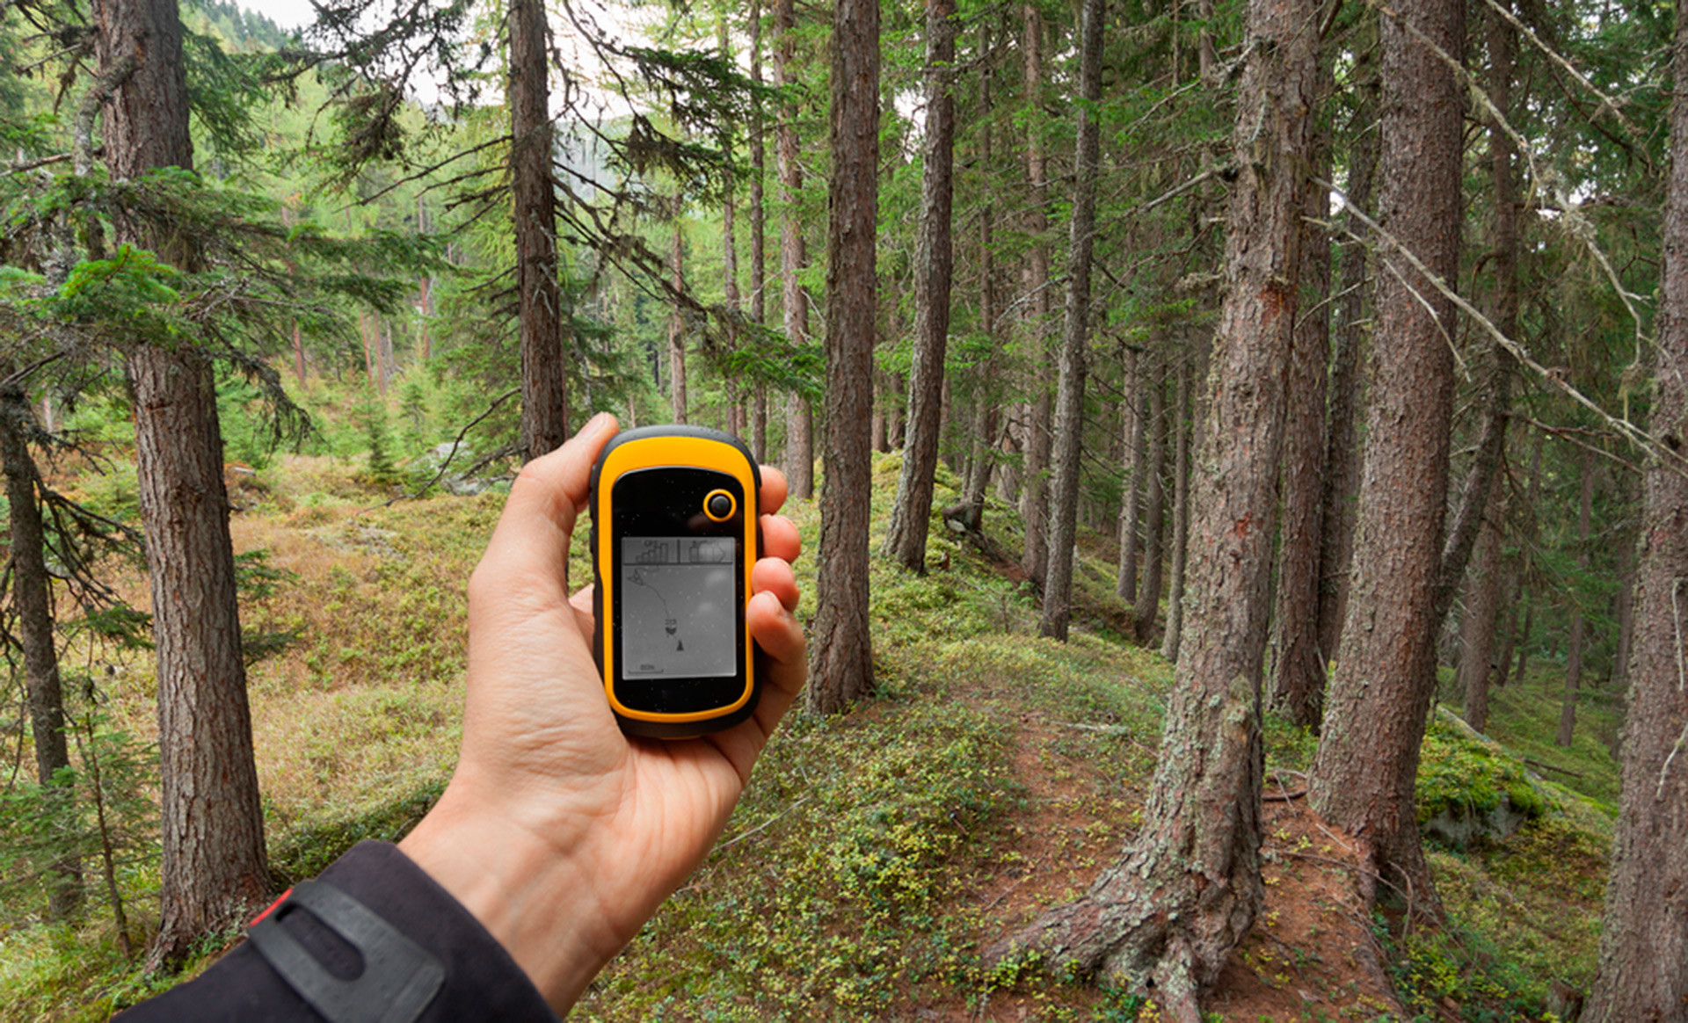
Проблема
Использование телефона в суровых условиях.
Потеря связи.
Дорогие аналоги.

Slide 3
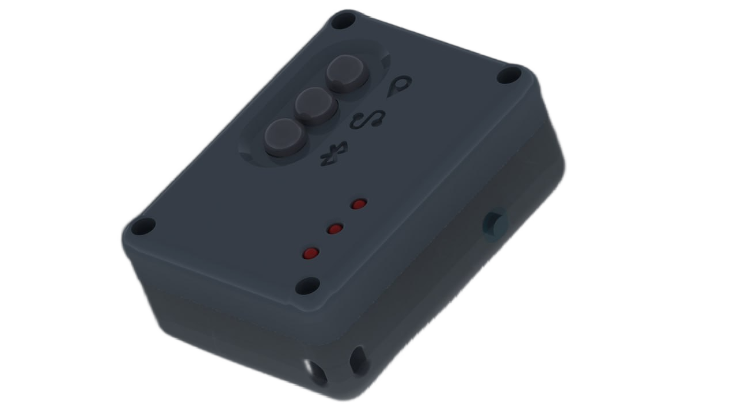
Вариант решения
Простое, компактное устройство.
Надежные компоненты.
Интуитивное использование.

Slide 4
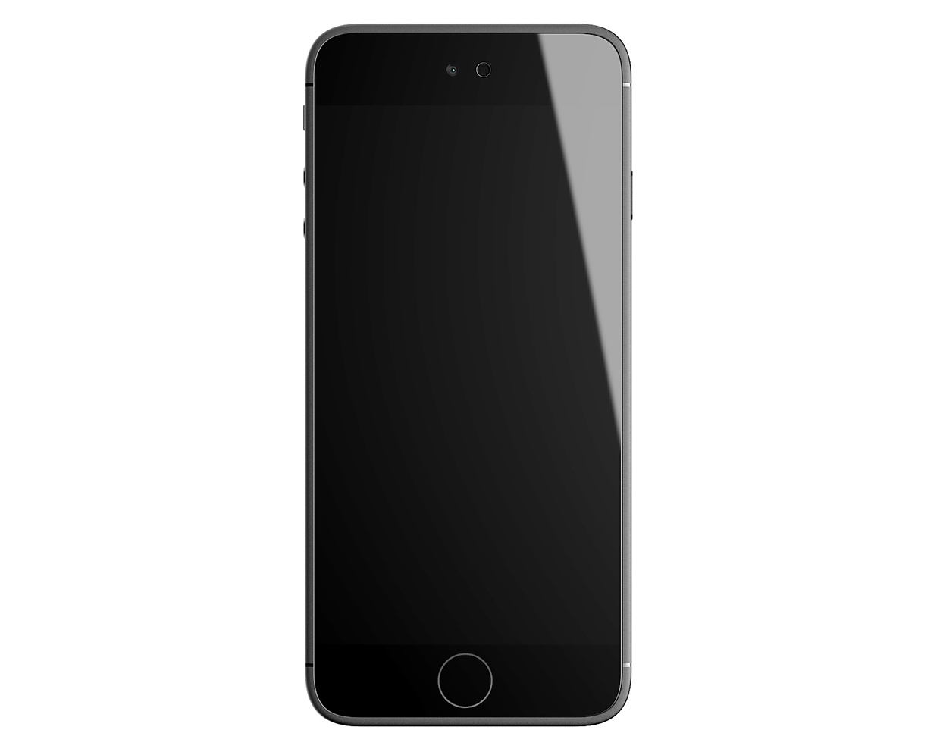
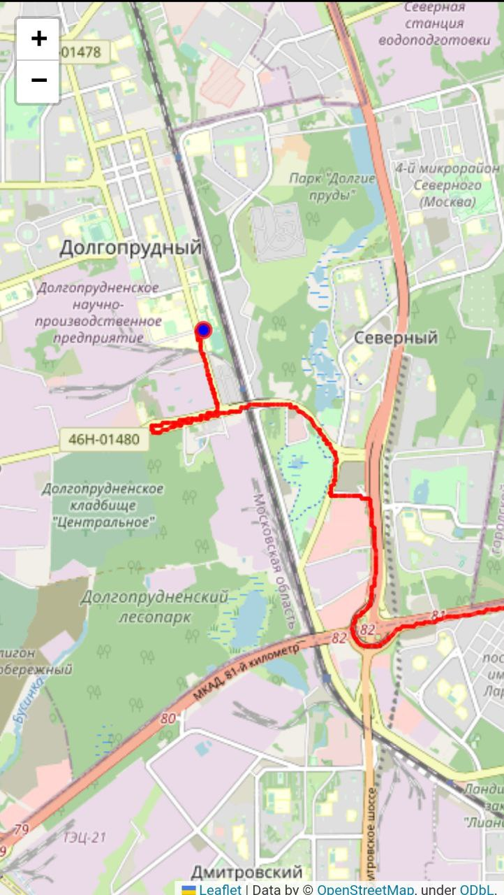
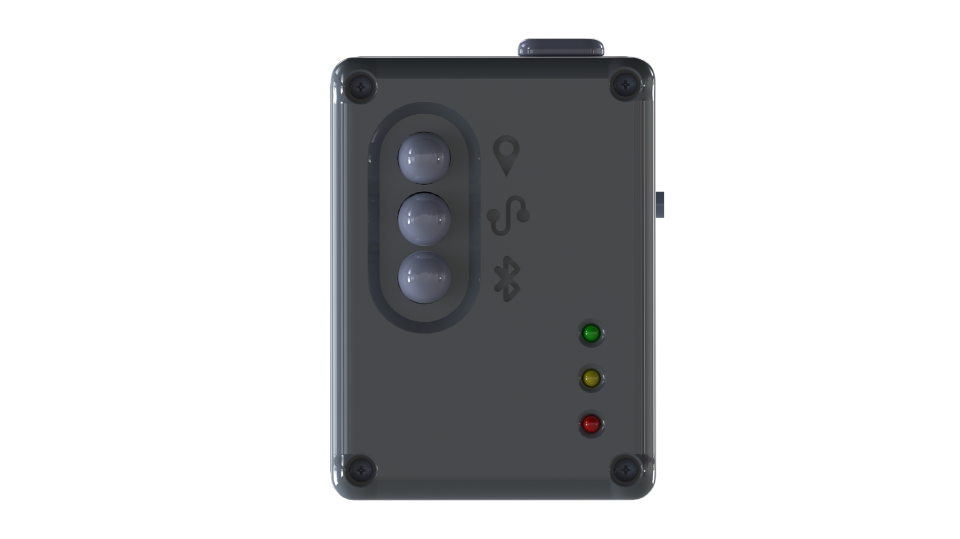
Задачи
Создать автономное GPS устройство.
Сделать приложение на телефон.

Slide 5
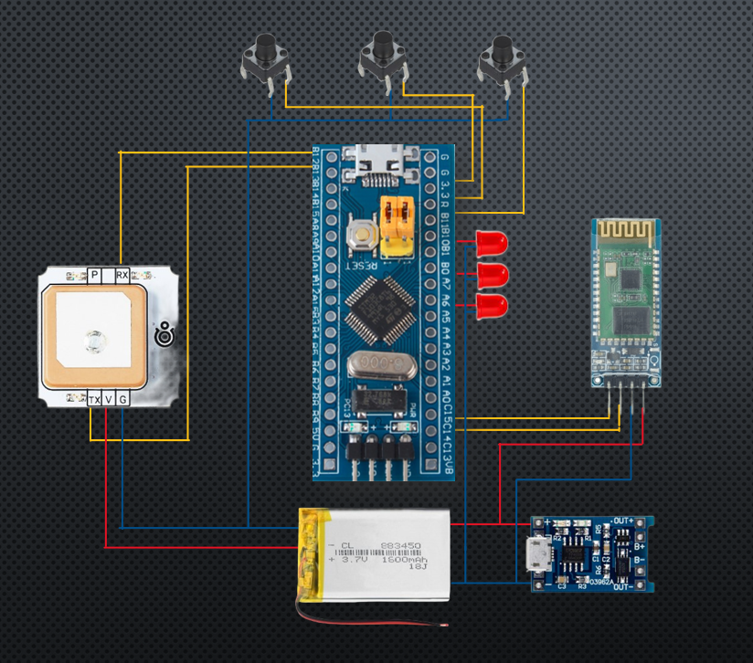
Компоненты
STM32F103C8T6
GPS модуль
Bluetooth модуль
Кнопки
Светодиоды
Аккумулятор

Slide 6
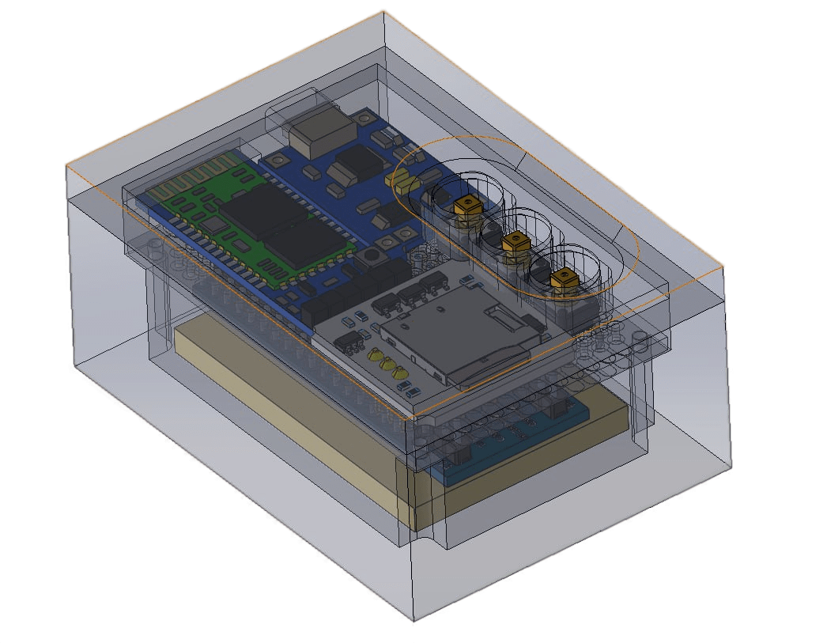
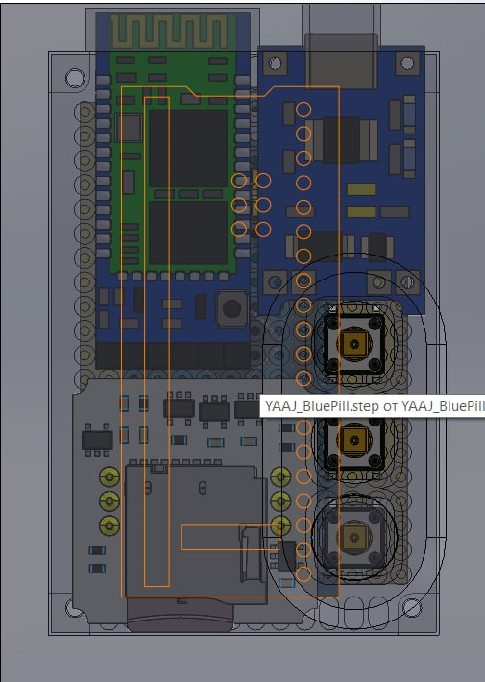
Компоновка модулей

Slide 7
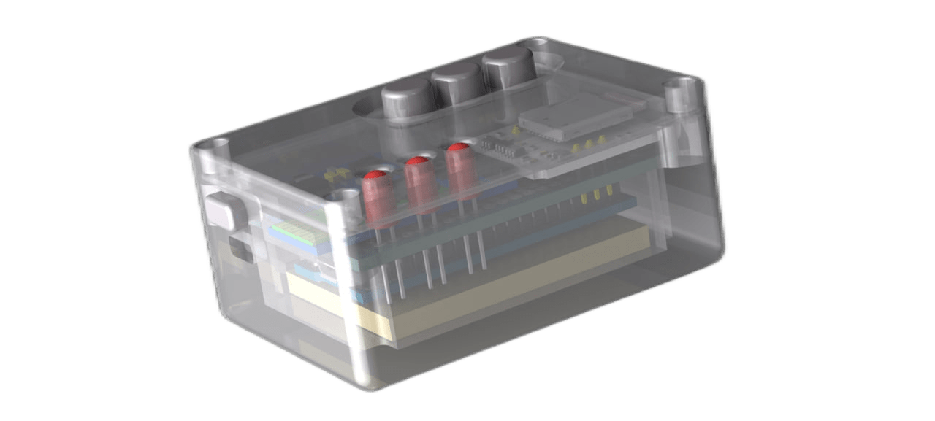
Создание корпуса

Slide 8
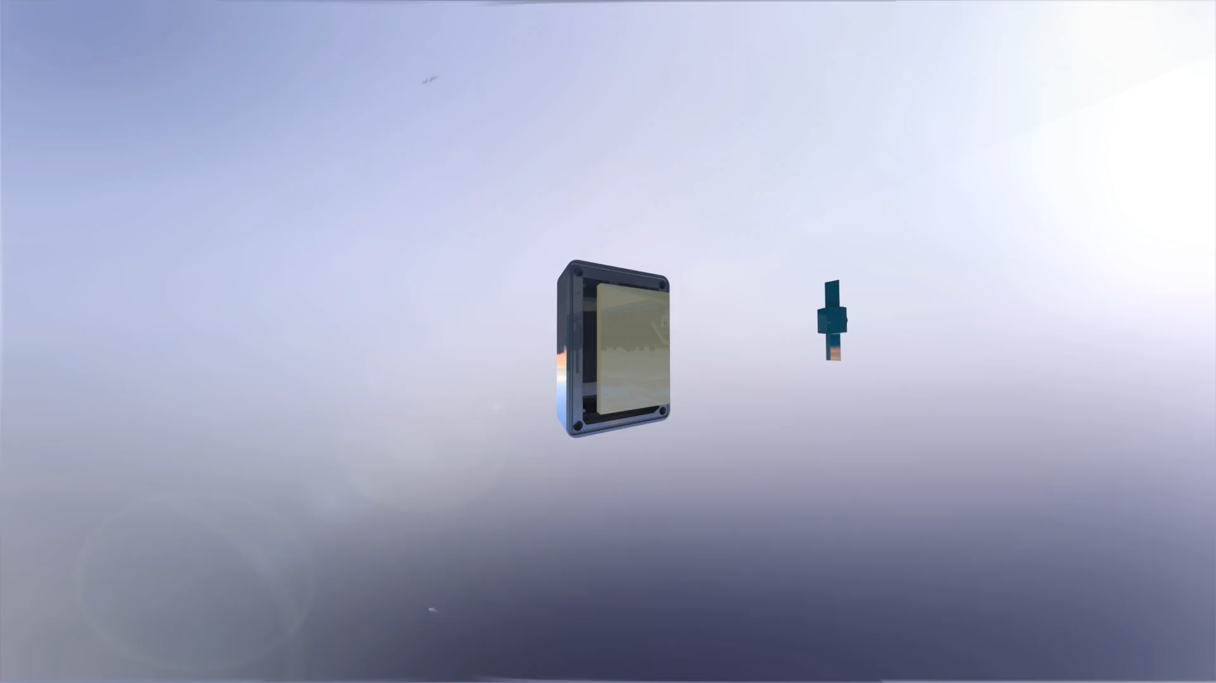

Slide 9
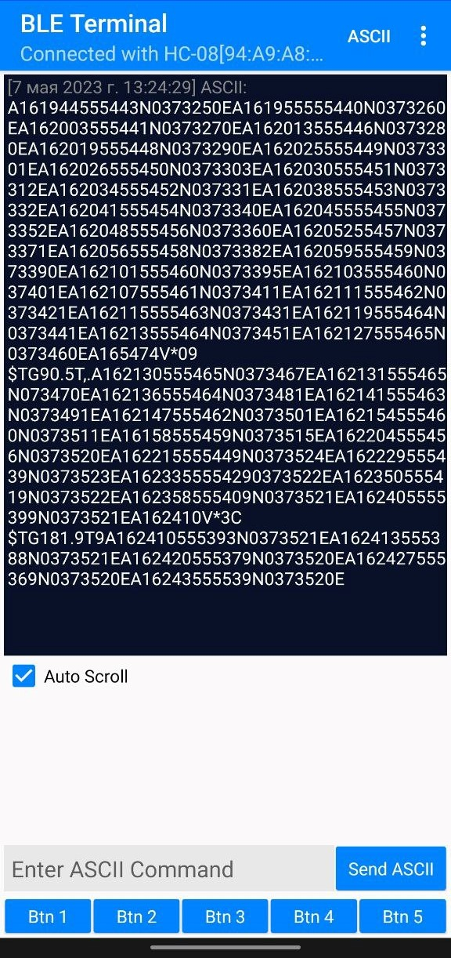
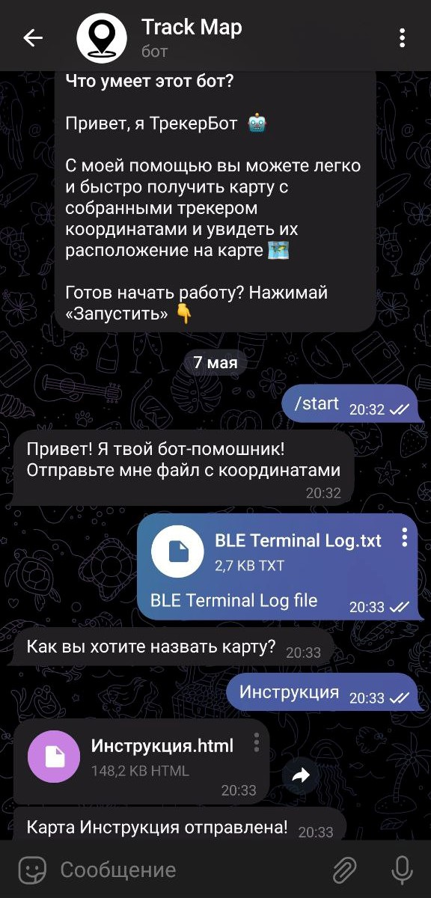
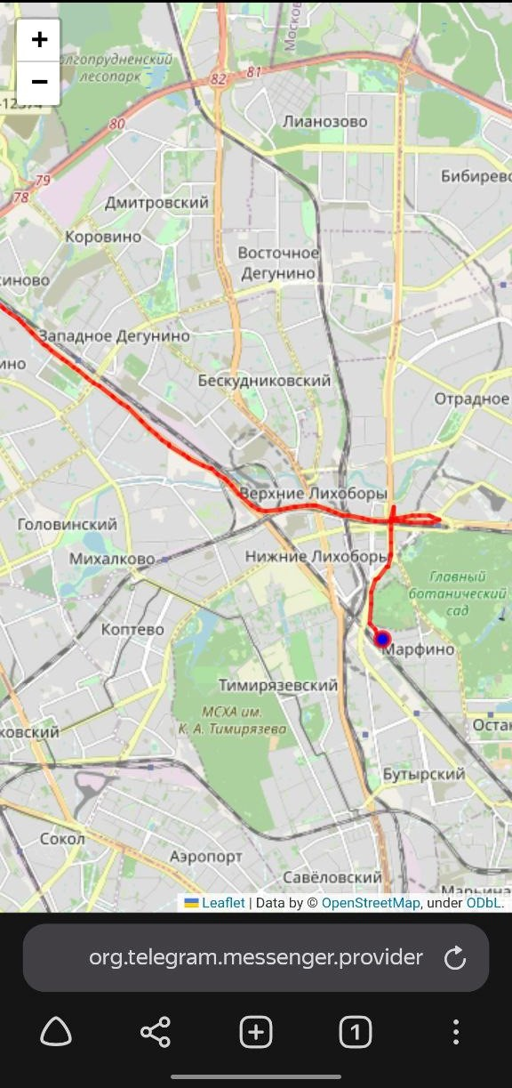
Приложение

Slide 10
Программная часть
Обработка данных с GPS датчика
Запись данных на
flash-память
Отправка данных по BLE на смартфон
Отправка карты пользователю
Обработка данных Telegram ботом

Slide 11
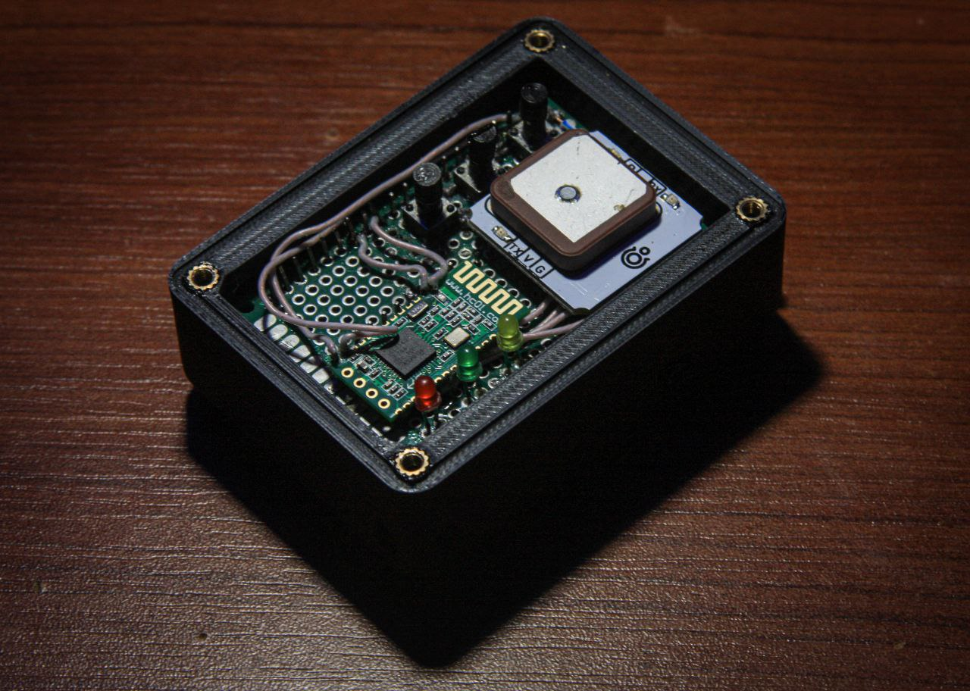
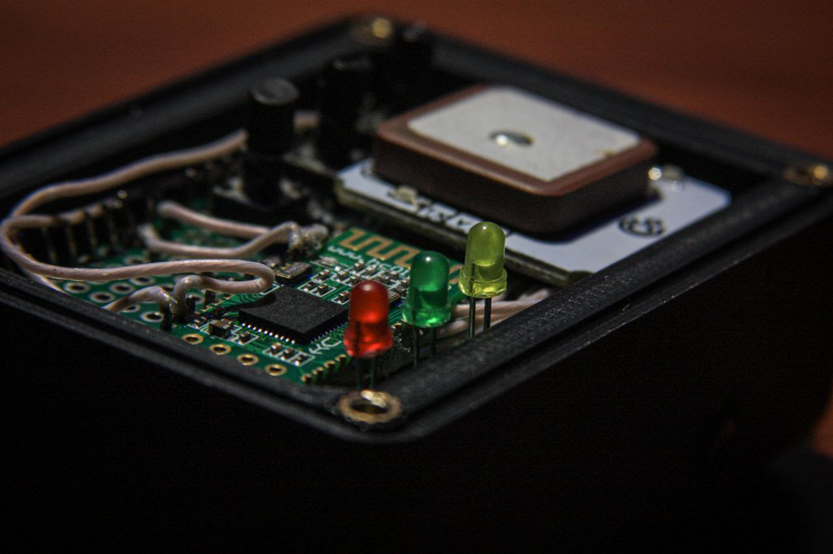

Slide 12
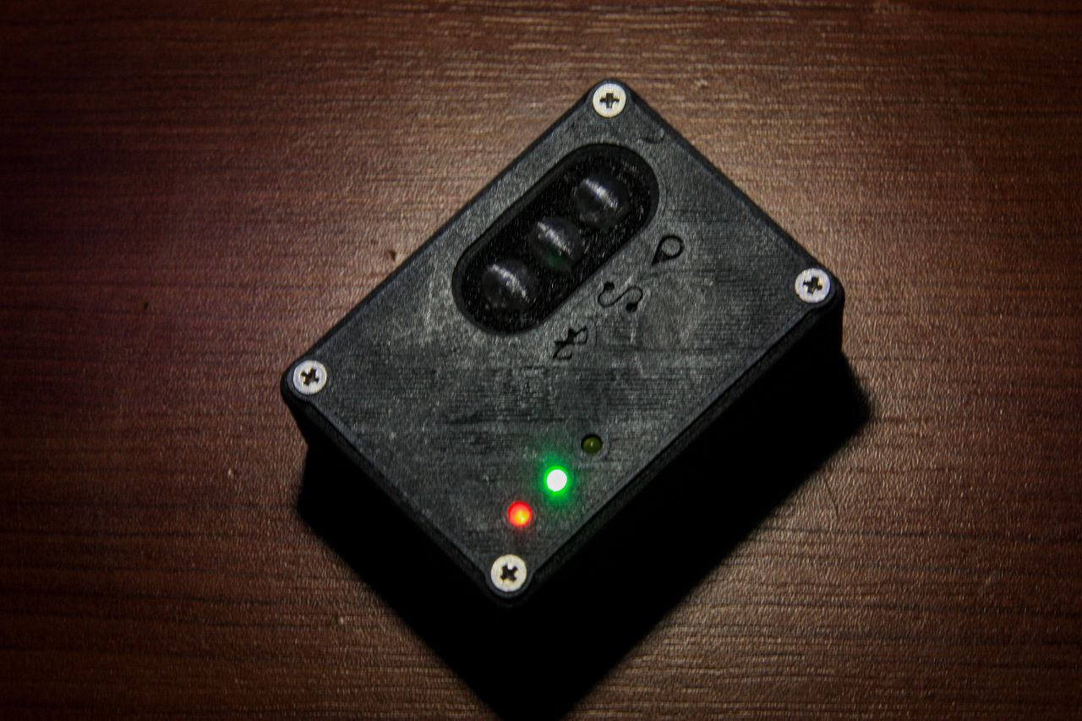
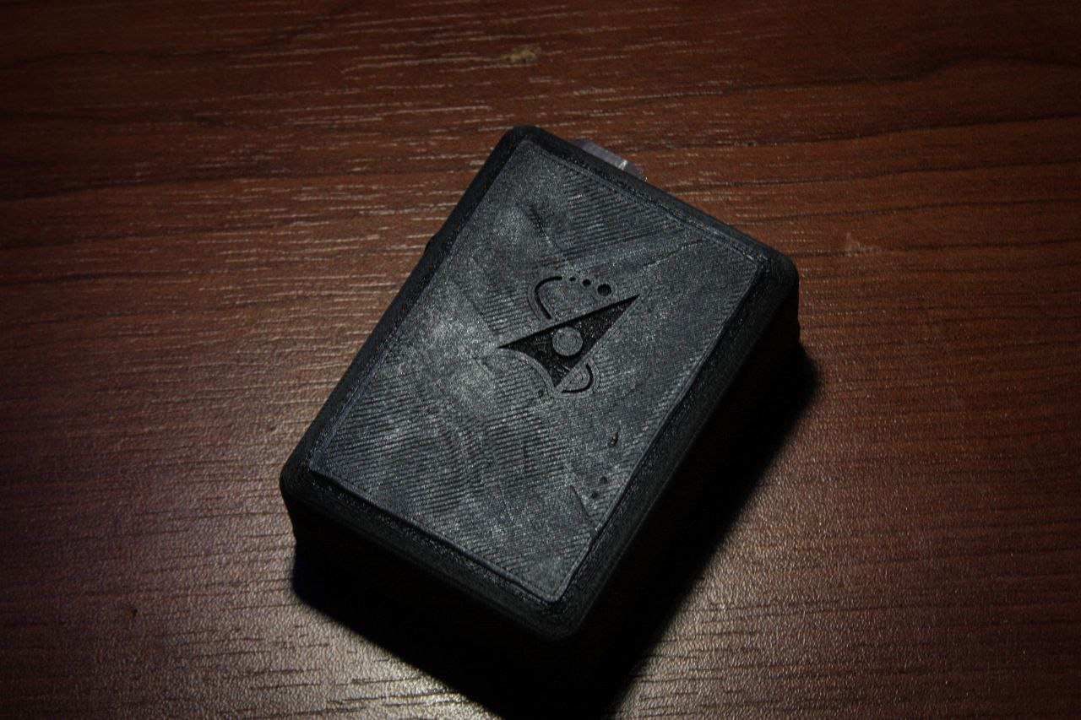

Slide 13
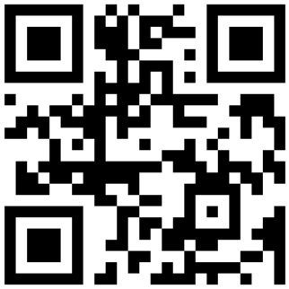

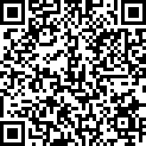

Контакты
Telegram канал нашего проекта
GitHub нашего проекта

